Slide 1
Software Engineering(실습) (7주차 – UML)
2019. 10. 17. 목
T.A : 이천솔

Slide 2
Contents
구분 | 내용 | 비고
1주차 | OT
2주차 | 추석
3주차 | SDLC, 스크럼
4주차 | 학회일정으로 인한 휴강
5주차 | 개천절
6주차 | 스크럼 | 보강1차
7주차 | 유스케이스, 클래스, 순차, 패키지 다이어그램 | 보강2차
8주차 | 이론수업 대체
9주차 | 중간고사
10주차 | Coverage-based Testing Fault_based and Error-based Testing
11주차 | Black Box Testing
12주차 | White Box Testing
13주차 | Alpha/Beta Testing
14주차 | 정보처리기사 기출 총 정리
15주차 | 기말고사

Slide 3
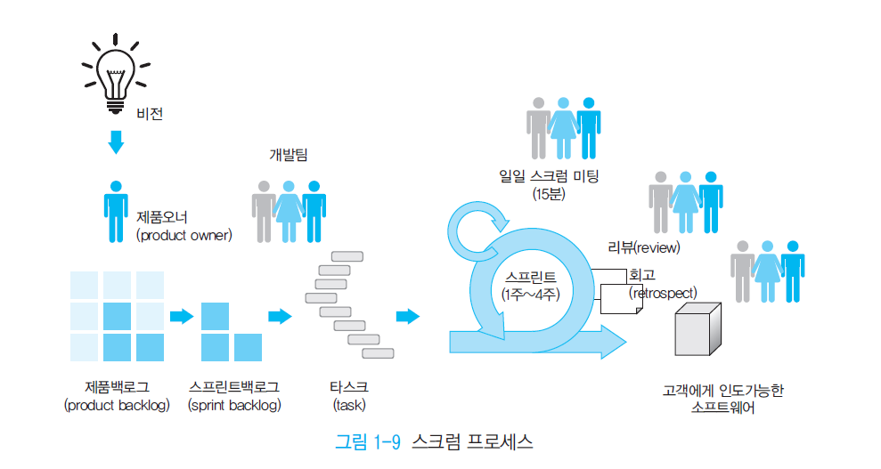
Review (1/7) - 스크럼 소개

Slide 4
Review (2/7) 비전(Vision)
정의 : 프로젝트를 통해서 달성하고자 하는 바를 명시한 것
특징
모든 이해 관계자들이 의사 결정하는 기반과 프로젝트의 방향성을 제공
모든 이해 관계자들이 공유해야함
작성할 것 : 목표대상고객, 고객의 요구사항, 제품의 기능, 차별성 등
비즈니스 목적이 명확하게 정의되어 있지 않으면??
범위초과 : 프로젝트의 본래 목적과는 관련이 없는 기능들이 예산/기간/자원을 계속 추가하는 것
금도금 : 고객의 요구사항이 아닌데 개발자 스스로 고객에게 이득이 된다고 믿는 장식적인 요소가 강한 기능을 추가하는 것

Slide 5
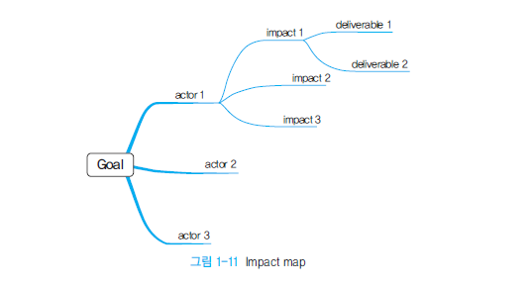
Review (3/7) Impact Mapping
목적 : 비즈니스 목적과 프로젝트 요구사항 간의 연결관계를 가시적으로 봄
특징 : 비즈니스 목적과 관련이 없는 요구사항을 쉽게 식별하므로 범위초과, 금도금을 미연에 방지 가능
과정(4단계)
Why / Business goal : 비즈니스 목적
Who / Actor : 제품으로 누가 영향을 받는가?
How / Impact : 액터의 행위 변화로 어떻게 목적달성에 도움이 되는지
What / Deliverable : 제품이 어떤 서비스를 제공하는가?

Slide 6
Review (4/7) 제품 백로그
정의 : 제품 개발을 위해 해야 할 일의 목록
특징
업무목록은 수정 가능
포함요소 : 기능 / 비기능 / 기술적, 관리적 업무 / 오류수정
제품오너(Product Owner)가 관리
고객의 피드백을 바탕으로 업무의 우선순위를 결정해야함

Slide 7
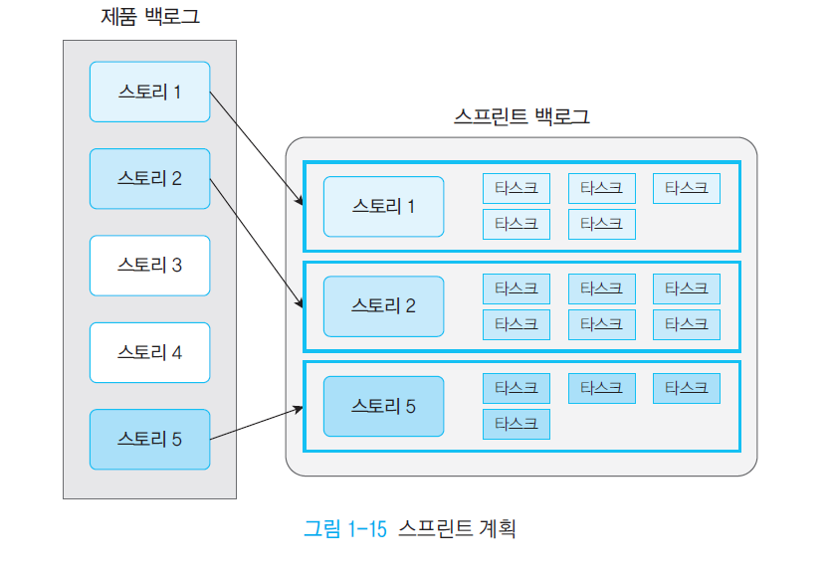
Review (5/7) 스프린트 계획
사용자 관점
개발자 관점

Slide 8
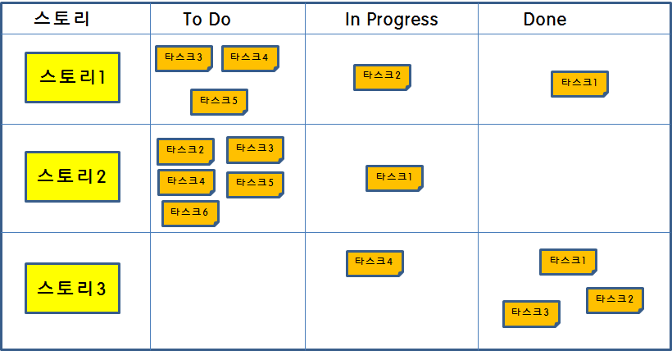
Review (6/7) 작업 현황판
타스크의 분류
To Do(할 일) : 개발자가 아직 타스크를 시작하지 않은 상태
In Progress(진행중) : 개발자가 타스크를 시작해서 작업을 진행 중인 상태
Done(완료) : 개발자가 타스크의 완료조건을 만족하여 작업을 마친 상태

Slide 9
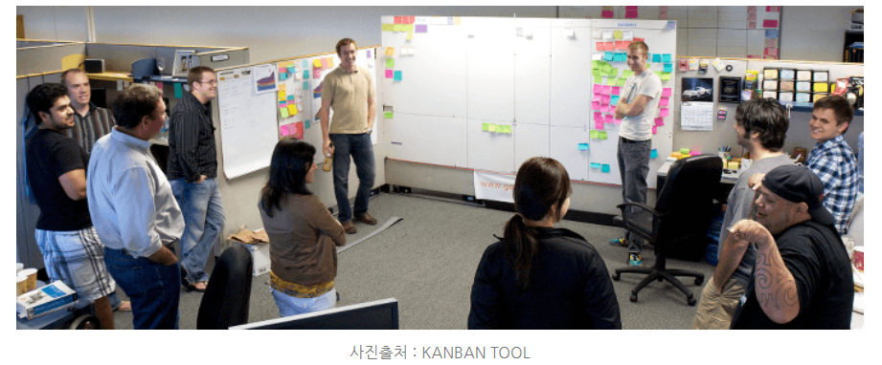
Review (7/7) 일일 스크럼 미팅
정의 : 매일 정해진 시간에 정해진 장소에서 개발팀이 모여 어제 했던 일, 오늘 할 일, 작업을 수행하는 중에 문제가 되는 일, 도움이 필요한 일 공유
특징
미팅 시간 : 15~20분
스탠드업 미팅 : 오랫동안 지속하지 않고 서서 진행
팀의 진척상황, 문제점을 공유

Slide 10
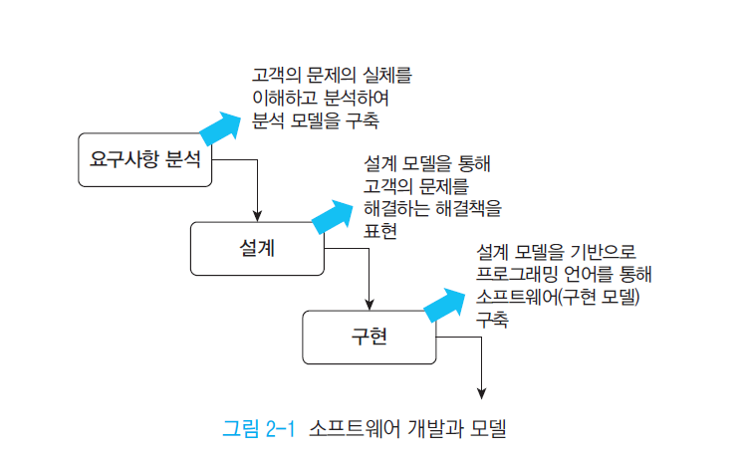
소프트웨어 개발과 모델링
모델의 역할
서로의 해석을 공유해 합의를 이루거나 해석의 타당성을 검토
현재 시스템 또는 앞으로 개발할 시스템의 원하는 모습을 가시화
시스템의 구조와 행위를 명세
시스템을 구축하는 틀 제공

Slide 11
추상화(Abstraction)
정의 : 특정 관점에서 문제와 관련이 있는 점은 부각시키고, 관련이 없으면 단순화
추상화를 하는 이유?
문제가 복잡할수록 문제를 이해하는데 필수적인 것에만 중점을 두고 모델링을 하는 것이 중요하다.

Slide 12
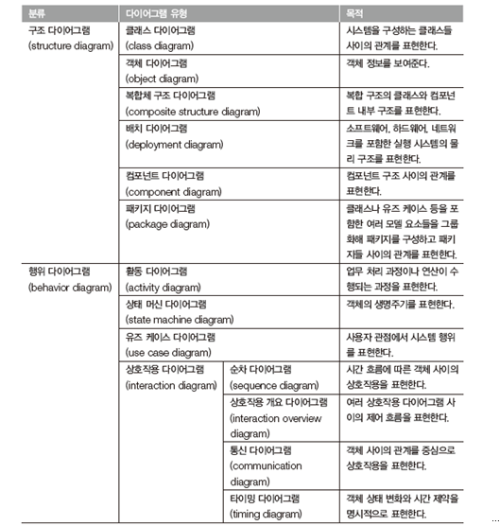
UML(Unified Modeling Language)
UML? 시스템 개발과정에서 개발자 간의 의사소통을 원활히 이루어지도록 표준화한 모델링 언어, 객체지향 모델링 언어
구조적 모델
행위적 모델
암기X

Slide 13
유스케이스 다이어그램
(Usecase Diagram)

Slide 14
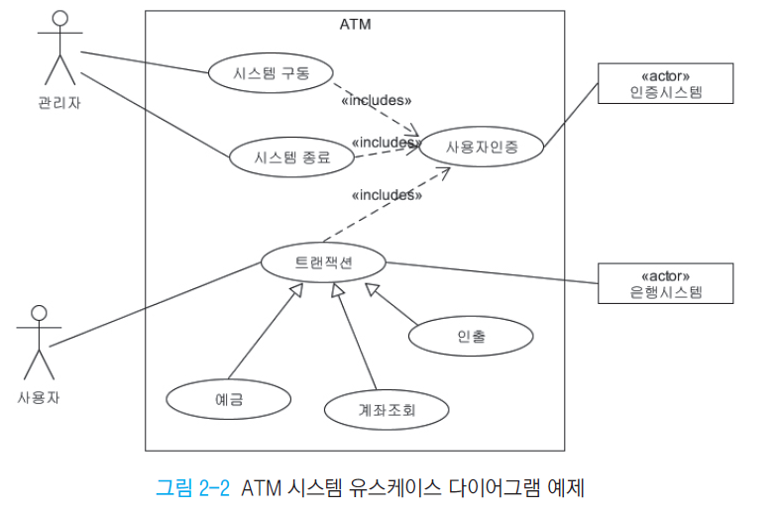
유스케이스 다이어그램
정의 : 사용자관점에서 시스템을 사용하는 목적들을 기술한 다이어그램
특징
목적달성을 위한 사용자와 시스템 사이의 상호작용 포함
시스템이 제공하는 기능, 서비스 정의
시스템의 범위를 결정
구성요소 : 액터, 유스케이스, 관계, 시스템범위

Slide 15
유스케이스 다이어그램(액터)
액터(Actor) :
시스템 외부에 존재
시스템과 상호작용하는 대상(사람 or 시스템)
외부개체가 사람이면 막대인간, 시스템이면 박스에 <<actor>>표기
주 액터(시스템의 서비스를 필요), 부 액터(시스템에 서비스 제공)
주 액터
부 액터

Slide 16
유스케이스 다이어그램(유스케이스)
유스케이스(Usecase) :
타원형으로 표시
시스템과 액터 간에 수행하는 일련의 상호작용
이름은 상호작용하는 목적을 단순하게 기술

Slide 17
유스케이스 다이어그램(관계)
관계(Relationship) :
액터와 유스케이스 또는 유스케이스들 사이에서 나타남
액터와 유스케이스 관계 : 액터와 시스템이 상호작용할 때 실선으로 이음
유스케이스간의 관계 : 포함관계, 확장관계, 일반화관계

Slide 18
유스케이스 다이어그램(관계)
포함관계:
필수적 관계
유스케이스에서 중복되는 단계를 떼어내고 새로운 유스케이스 생성
원래의 유스케이스에서 새로운 유스케이스방향으로 점선 화살표,<<include>>표기
확장관계:
선택적 관계
유스케이스가 특정한 조건이 만족되는 경우에만 실행
새로운 유스케이스에서 원래의 유스케이스 방향으로 점선 화살표, <<extend>>표기
일반화관계:
보편적인 유스케이스와 구체적인 유스케이스 사이에 존재
구체적인 유스케이스에서 일반화된 유스케이스 방향으로 삼각형머리의 실선 화살표 연결

Slide 19
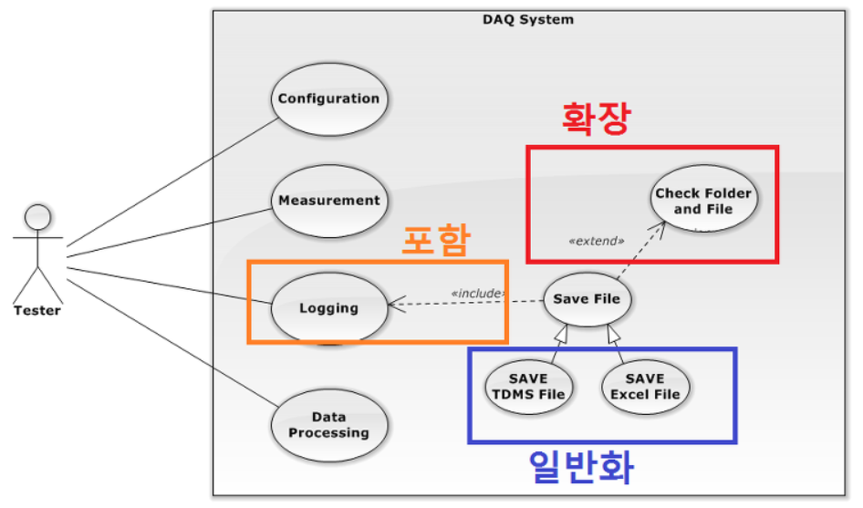
유스케이스 다이어그램(관계예시)

Slide 20
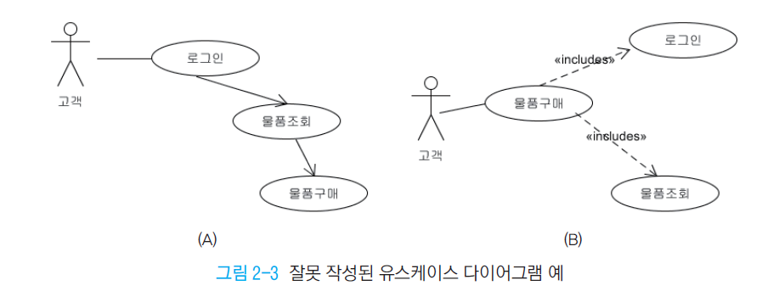
잘못된 유스케이스 다이어그램
유스케이스 다이어그램은 흐름도가 아니다.

Slide 21
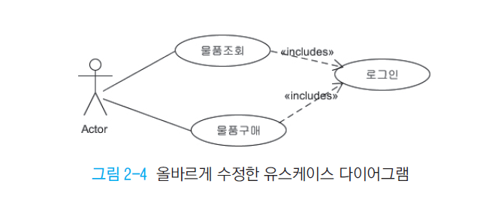
올바른 유스케이스 다이어그램
과도한 포함관계를 자제
중복된 부분을 유스케이스로 분리
이 유스케이스 다이어그램은 물품조회와 물품구매를 하기 위해서라면 로그인을 해야함을 전제로 하고 있다.

Slide 22
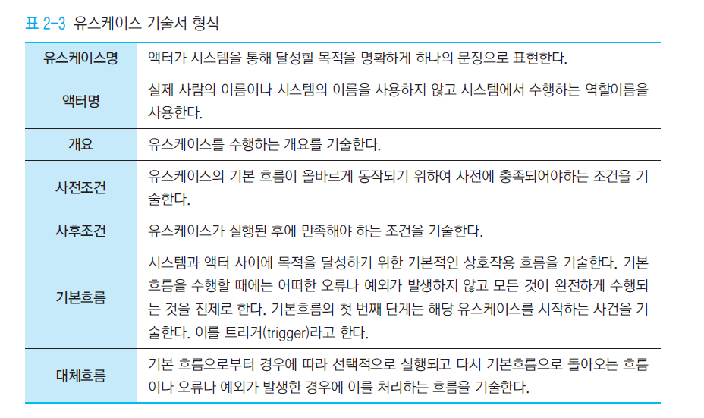
유스케이스 기술서
암기X
정의 : 액터가 해당 유스케이스 목적을 달성하기 위하여 시스템과 상호작용을 하는 과정을 구체적으로 묘사한 것

Slide 23
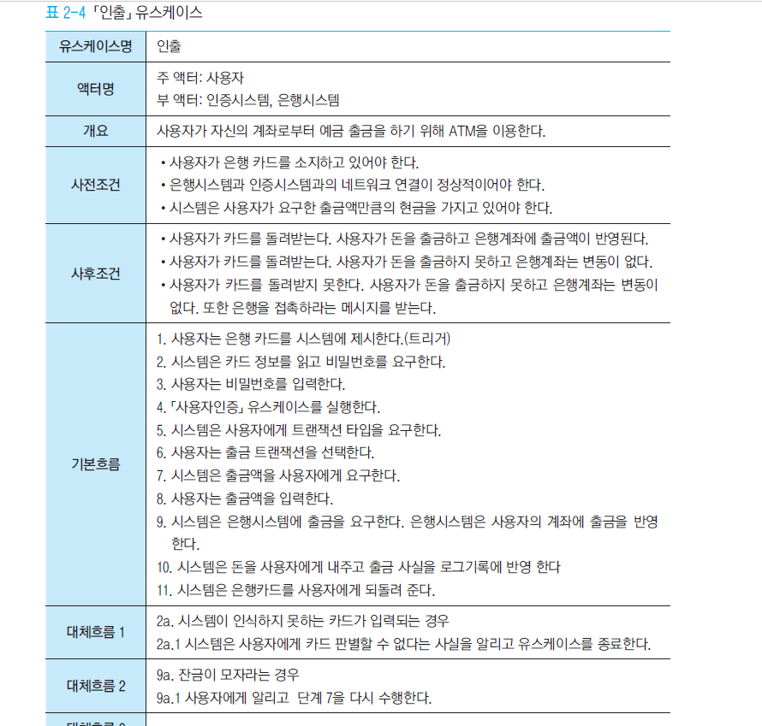
유스케이스 기술서

Slide 24
클래스 다이어그램
(Class Diagram)

Slide 25
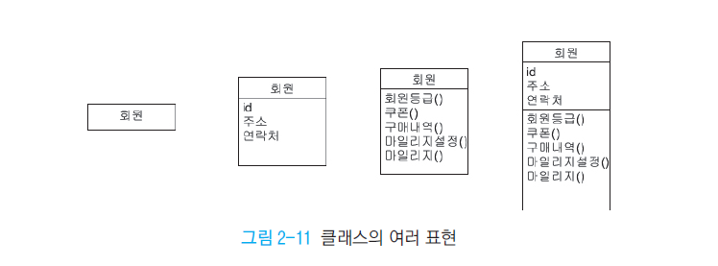
클래스 다이어그램
정의 : 문제나 해결책의 정적인 구조를 보여주는 다이어그램
특징 : 시스템을 구성하는 클래스들과 그들 간의 관계를 보여줌

Slide 26
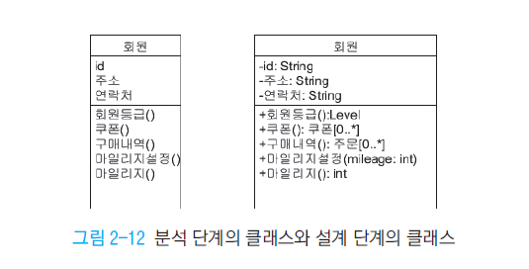
클래스
3개의 부분으로 구분함 : 클래스명, 속성(멤버변수), 오퍼레이션(메소드)
경우에 따라 속성, 오퍼레이션은 생략 가능

Slide 27
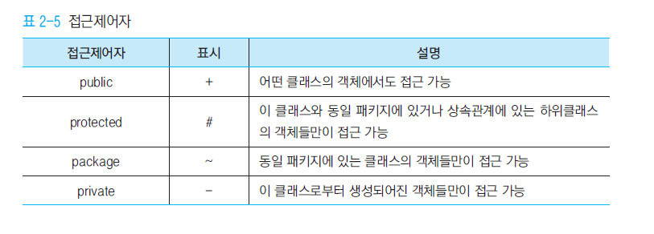
접근제어자

Slide 28
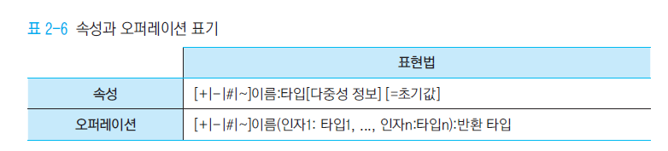
속성과 오퍼레이션

Slide 29
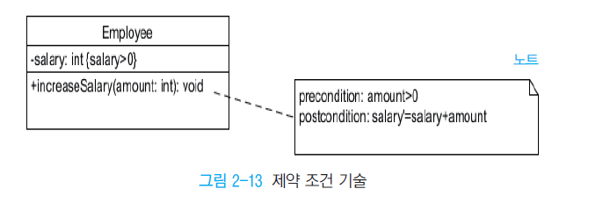
제약조건
{}나 노트 심볼을 이용하여 기술

Slide 30
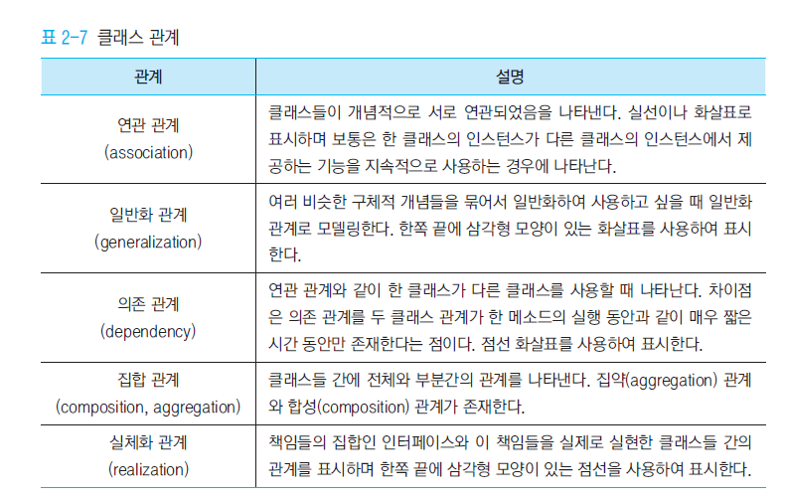
클래스 관계

Slide 31
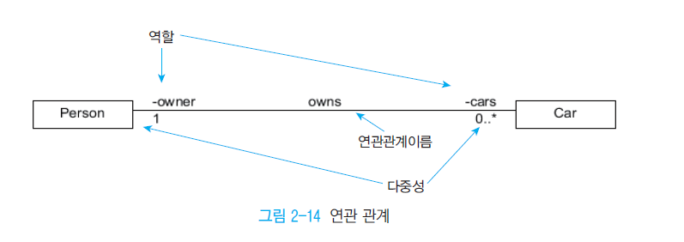
연관관계
사람과 자동차 클래스 사이의 연관관계 표시
연관된 클래스 사이에 선을 긋는다.
역할 : 클래스 바로 옆에 기재
연관관계이름 : 두 클래스 사이의 선 위에 기재
다중성 : 두 클래스의 연관된 객체 수

Slide 32
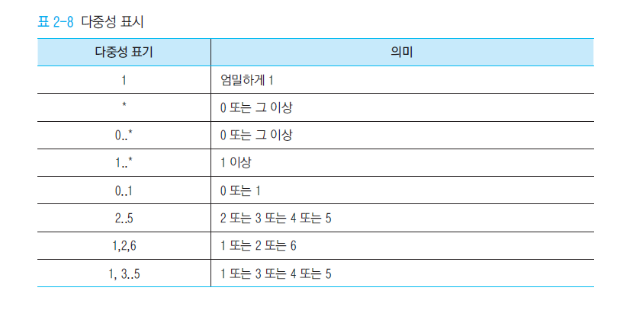
연관관계 - 다중성
정의 : 연관관계에 의해 두 클래스의 연관된 객체의 수

Slide 33
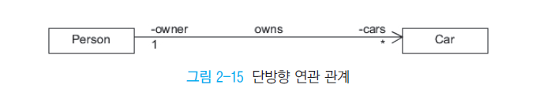
연관관계 - 방향성
방향성? 서로에 대한 존재를 알고 있는 지에 따라 구분
양방향 연관관계 : 화살표 표기X
단방향 연관관계 : 화살표 표기O
사람(Person 객체)은 자신이 소유하고 있는 자동차(Car)에 대해 알고 있지만
자동차는 누구에 의해 자신이 소유되어 있는지 모르고 있다는 사실을 의미

Slide 34
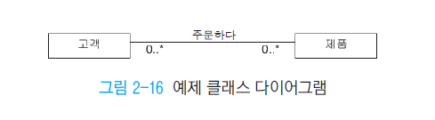
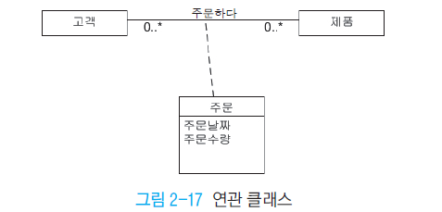
연관클래스
연관관계에 추가할 속성이 있을 때 사용
주문에 관한 정보는 고객과 제품 두 클래스 객체가 모두 존재해야만 가치가 있음
연관클래스는 연관관계에서부터 점선으로 긋는다.

Slide 35
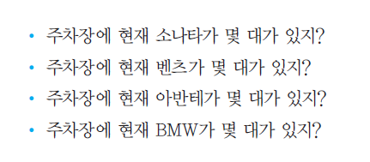
일반화관계
정의 : 여러 개체들이 가지고 있는 공통된 특성을 부각시켜 한 개념을 만드는 과정
일반화
주차장에 현재 자동차가 몇 대 주차되어있지?

Slide 36
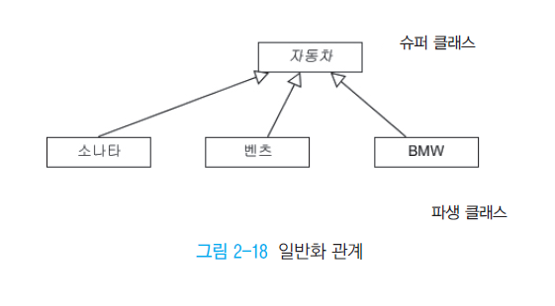
일반화관계
특징
구체화된 클래스에서 일반화된 클래스로 삼각형머리의 화살표 표기
추상메소드 : 슈퍼클래스에 구현되지 않은 오퍼레이션 추상클래스 : 추상메소드를 하나 이상 가지는 클래스 (오퍼레이션은 파생클래스마다 다르게 정의가 가능)
슈퍼클래스와 파생클래스 간에 “is a kind of”관계가 성립
ex) 소나타 is a kind of 자동차
ex) 벤츠 is a kind of 자동차
ex) BMW is a kind of 자동차

Slide 37
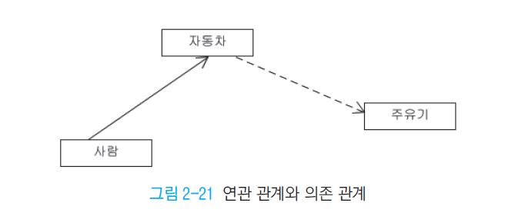
의존관계
정의 : 연관관계와 같이 한 클래스가 다른 클래스에서 제공하는 서비스를 이용할 때 나타남
특징
연관관계 : 동일한 객체가 오랜 시간동안 계속해서 서비스를 제공할 때 의존관계 : 서비스를 이용할 때마다 서비스를 제공하는 객체가 달라질 때
의존관계는 점선 화살표를 사용

Slide 38
집합관계
정의 : 전체와 부분과의 관계를 명확하게 명시하고자 할 때 사용
종류 :
집약관계(Aggregation) : 한 객체가 다른 객체를 포함하는 관계
전체 객체가 없어져도 부분 객체는 사라지지 않음
부분 객체는 다른 객체에 의해 공유 가능
전체 객체 쪽에 빈 마름모 표기
합성관계(Composition) : 전체 객체가 사라지면 부분 객체도 사라지는 강한 포함 관계
부분 객체는 다른 객체에 의해 공유될 수 없음
전체 객체 쪽에 채워진 마름모 표기

Slide 39
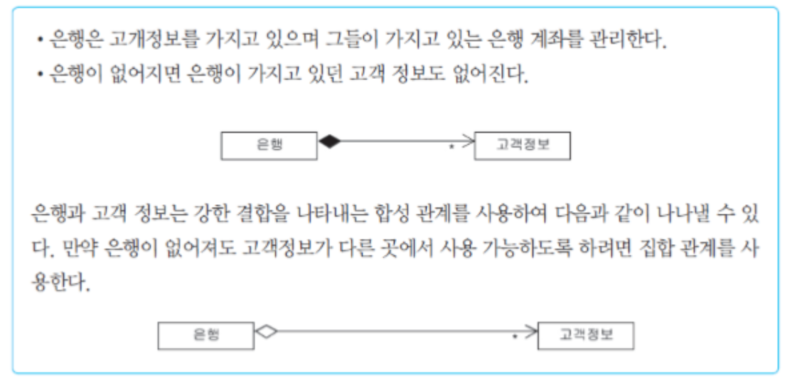
집합관계 예시
합성관계
집약관계

Slide 40
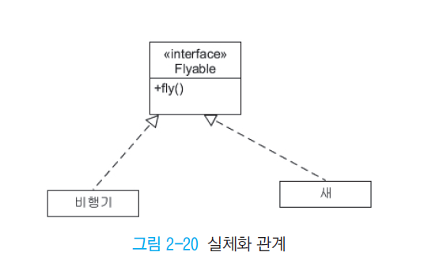
실체화관계
정의 : 구체적 개념으로부터 일반화된 개념을 만드는 수단이지만 일반화관계와 달리 인터페이스와 클래스 간의 관계
인터페이스? 책임(객체가 할 수 있는 일) ex) 리모콘의 책임은 On,Off/볼륨조절/채널이동
특징:
일반화관계 : is-a-kind-of , 실체화관계 : can-do-this
인터페이스는 속성을 가지지 않고 객체 생성이 불가능
표기 : 머리가 빈 삼각형을 파생클래스에서 인터페이스로 점선으로 잇는다.

Slide 41
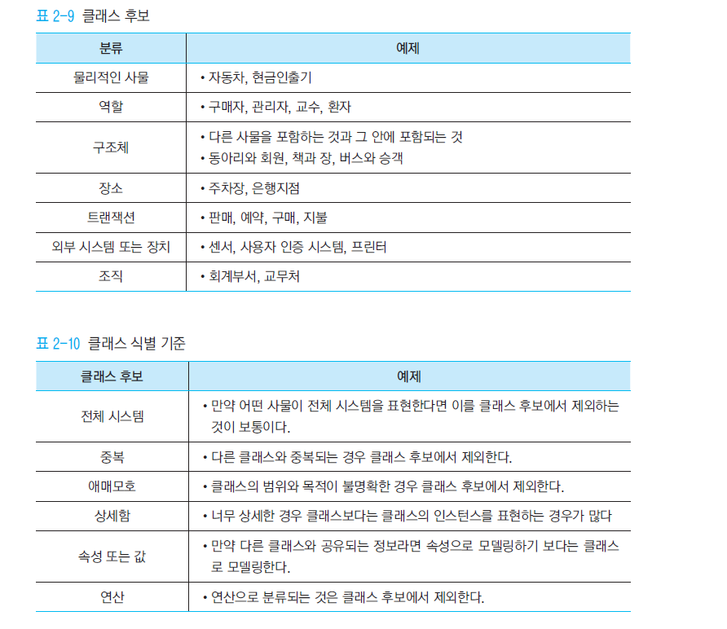
클래스 다이어그램 작성(예시)
정의 : 유스케이스 기술서 등을 포함한 대상 프로젝트에 관한 여러 문서들에 나타나 있는 명사/명사구를 추출하는 것

Slide 42
순차 다이어그램
(Sequence Diagram)

Slide 43
순차 다이어그램
정의 : 시스템의 동적 흐름을 나타내는 대표적인 모델, 객체 간의 메시지 송수신 관계를 시간 순서에 따라 정의함으로써 서비스를 제공하는 과정을 묘사 (위에서부터 아래로, 왼쪽에서 오른쪽으로 시간흐름을 표현)
특징 :
객체표기 : “객체명 : 클래스명”형태 ex) Instance1 : Class2
생명선 : 해당 객체가 존재하는 구간(점선)
활성구간 : 실제로 객체가 오퍼레이션을 실행하고 있는 상태에 있음(상자)
메시지 :
동기 메시지 : 메시지의 실행을 요청하는 객체가 메시지의 실행이 종료될 때까지 다음 작업을 수행X(머리부분이 채워진 화살표)
비동기 메시지 : 메시지를 송신 후 메시지실행이 끝나기 전에 바로 다음 작업을 수행O(머리부분이 빈 화살표)
<<create>>메시지 : 객체를 생성하는 생성메시지
<<destroy>>메시지 : 객체를 소멸하는 소멸메시지, 소멸되는 객체의 생명선 끝에 ‘X’넣음

Slide 44
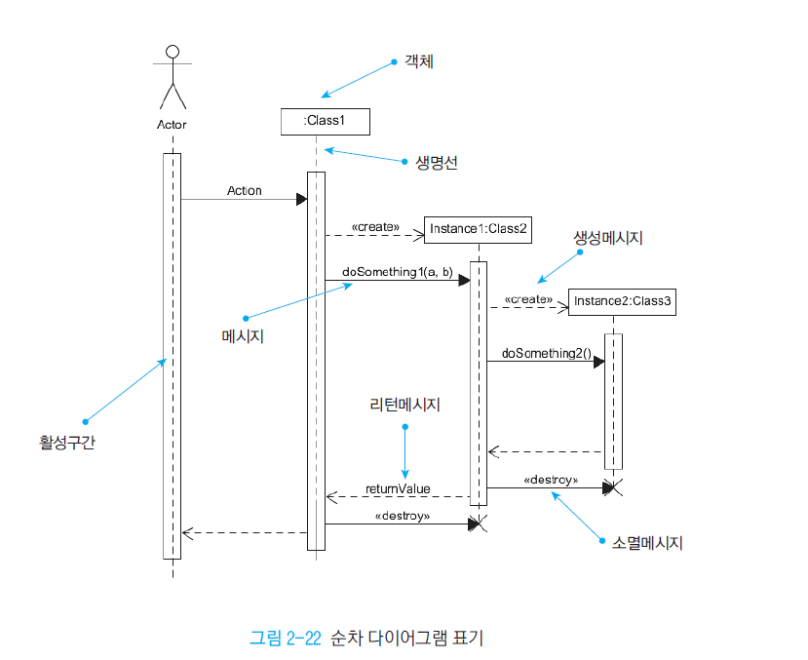
순차 다이어그램 예시

Slide 45
패키지 다이어그램
(Pakage Diagram)

Slide 46
패키지 다이어그램
정의 : 클래스/유스케이스들과 같은 관련있는 요소들을 그룹화한 것
특징 :
패키지 내에 다른 패키지 포함 가능
모든 구성요소는 단지 하나의 패키지에만 포함 가능
각 패키지는 하나의 네임스페이스를 구성함, 다른 패키지라면 동일한 이름을 가질 수 없음
패키지를 제거하면 패키지 내의 모델요소도 제거됨

Slide 47
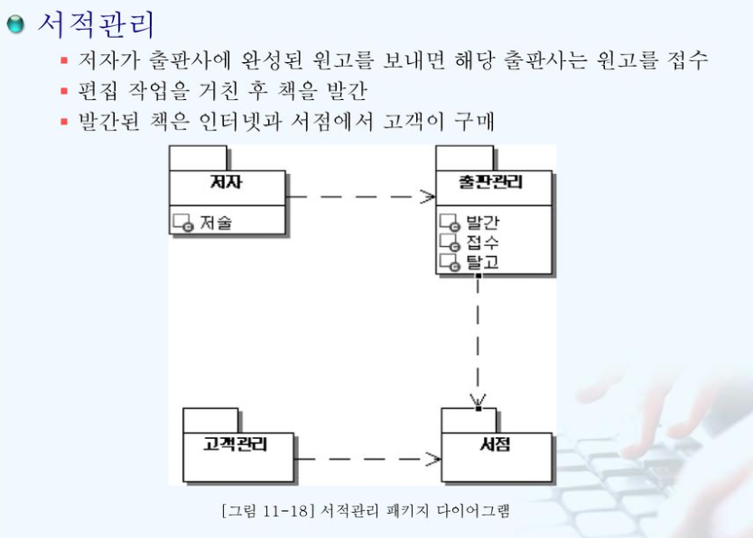
패키지 다이어그램 예시
출처 : https://slidesplayer.org/slide/14091444/

